Slide 1
“비어”있는 편의점
C205 김대호 박준수 성루비 이수현

Slide 2
01
UCC
02
기능 소개
03
시연
04
Q&A

Slide 3
01
기획 의도
많은 사람들이 좋아하고, 친근한 아이템 “맥주“
맥주?
항상 똑같은 맥주만 마시지만, 그렇다고 돈 낭비하면서 도전하고 싶진 X
강제 혼맥

Slide 4
02
주요 기능
협업 필터링
Collaborative Filtering
추천 기준 : 사용자
소비자와 “유사＂한 이용자가
선호하는 콘텐츠를 추천
콘텐츠 기반 필터링
Content based Filtering
추천 기준 : 콘텐츠
사용자가 “소비＂한 기준으로
유사한 콘텐츠를 추천

Slide 5

02
주요 기능
https://youtu.be/8EtcKhJcVsk

Slide 6
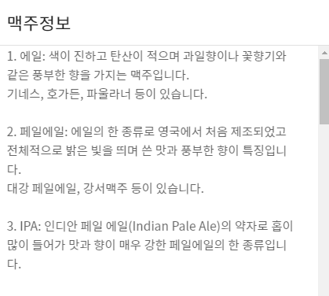
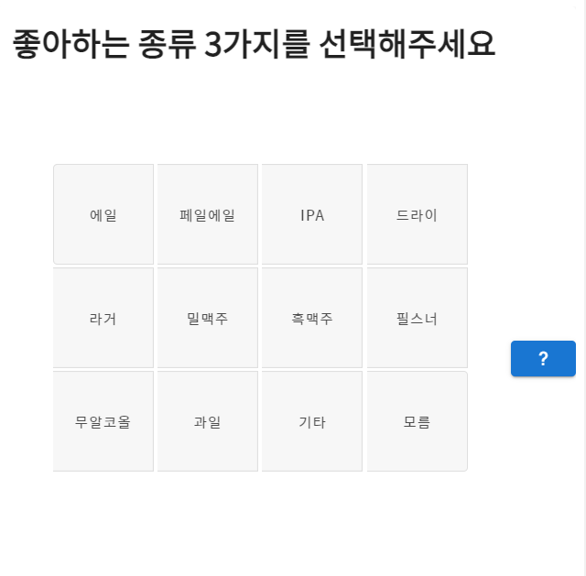
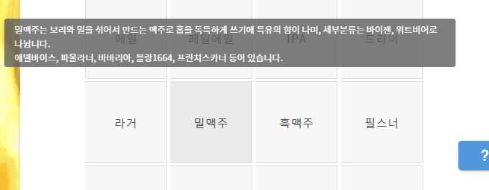
02
주요 기능

Slide 7
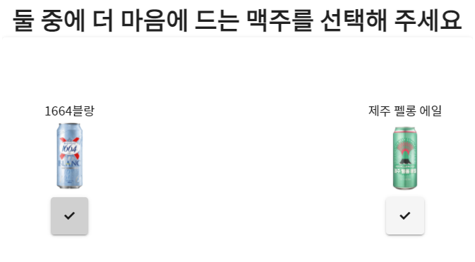
02
주요 기능

Slide 8
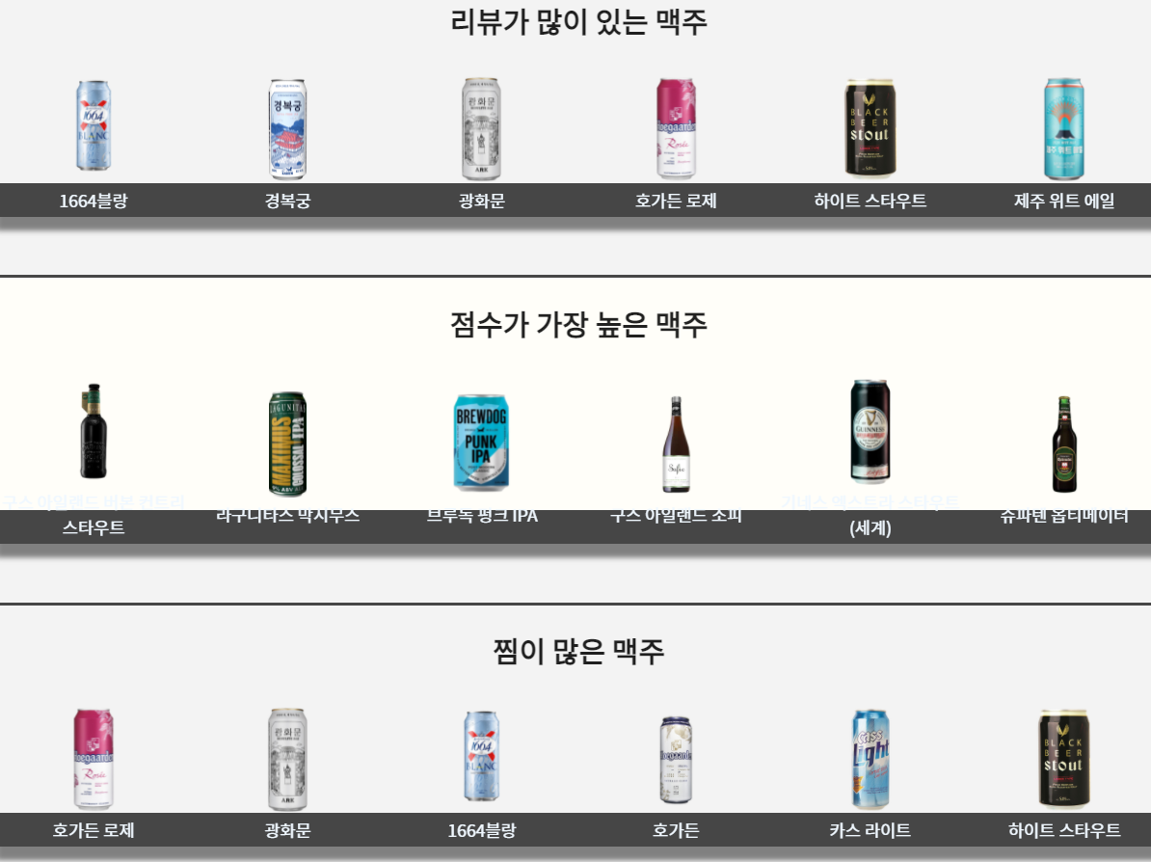
02
주요 기능

Slide 9
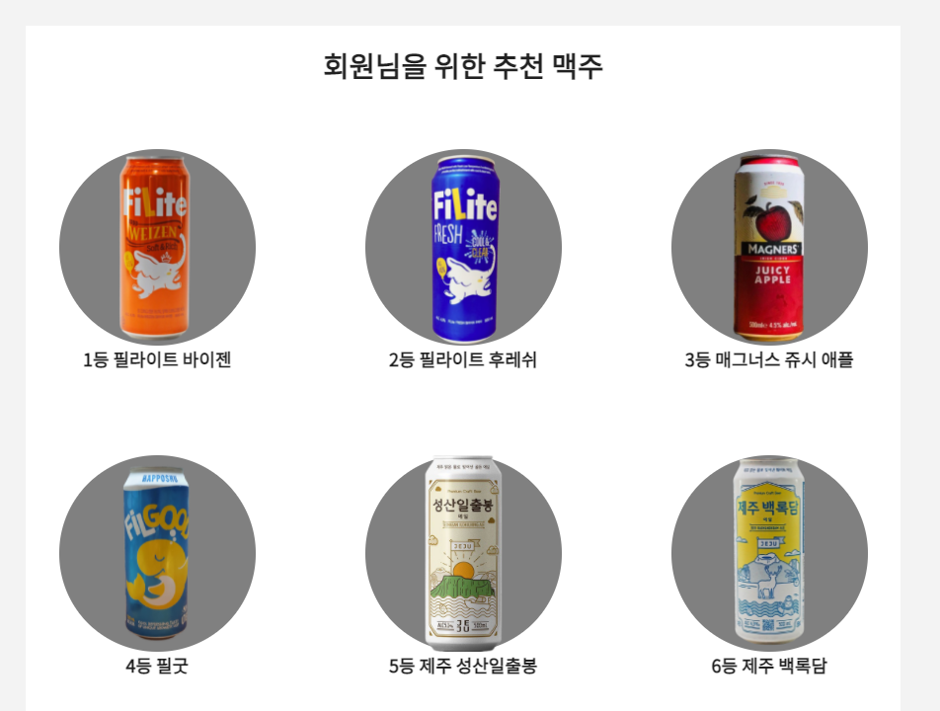
02
주요 기능

Slide 10
02
주요 기능
협업 필터링
Collaborative Filtering
추천 기준 : 사용자
소비자와 “유사＂한 이용자가
선호하는 콘텐츠를 추천
콘텐츠 기반 필터링
Content based Filtering
추천 기준 : 콘텐츠
사용자가 “소비＂한 기준으로
유사한 콘텐츠를 추천

Slide 11
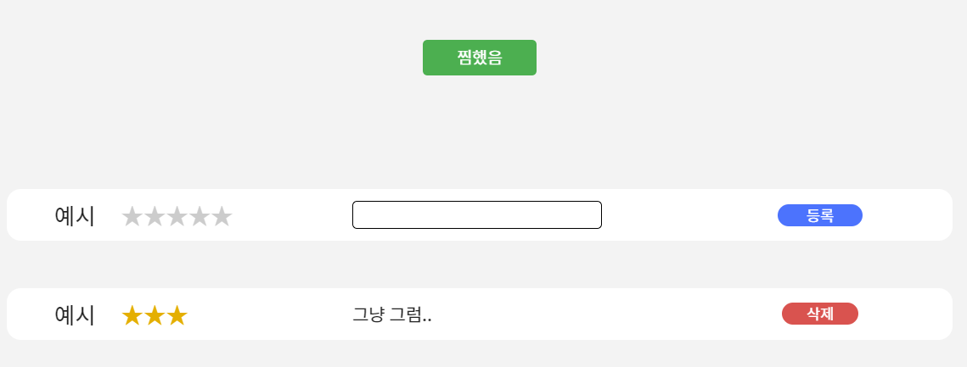
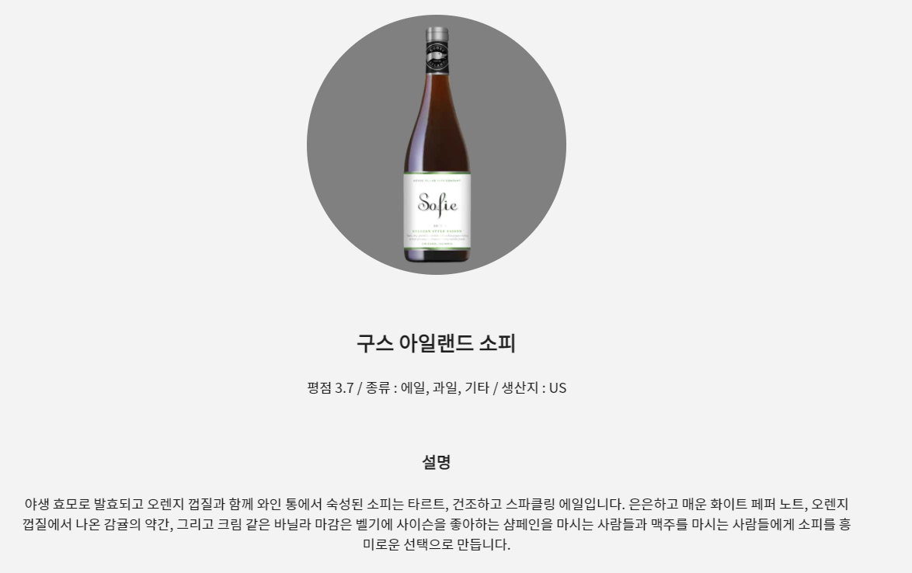
02
주요 기능

Slide 12
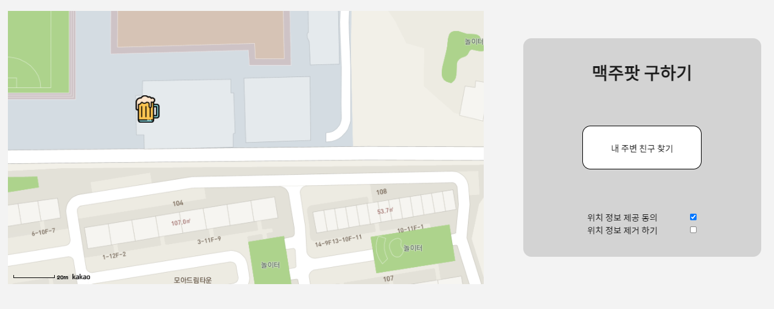
02
주요 기능

Slide 13
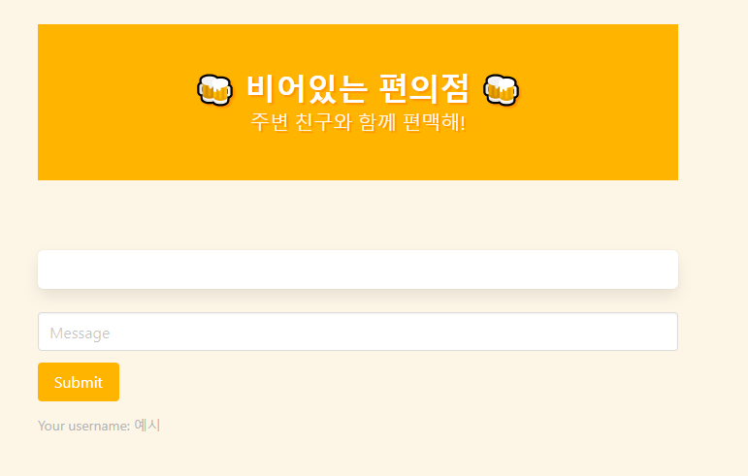
02
주요 기능

Slide 14
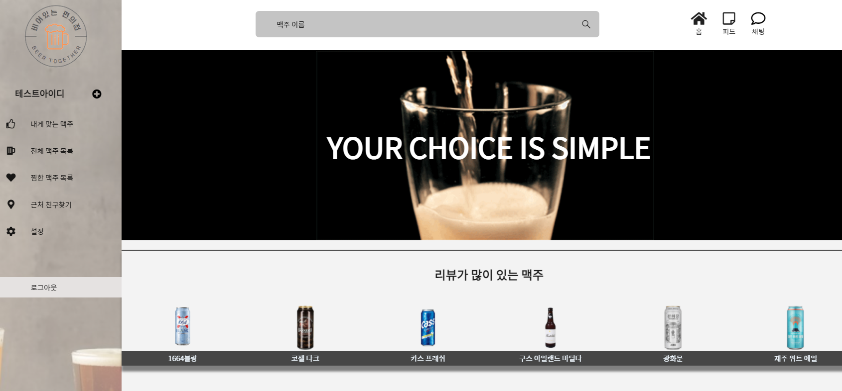
03
시연
https://j5c205.p.ssafy.io/main

Slide 15
04
느낀점
김대호 : 익숙하다고 생각했는데 하다보니 마음대로 안돼서 아직 더 노력해야겠다고 생각했습니다.
박준수 : 빅데이터가 얼마나 많은 것을 공부해야 하는 지 알 수 있었고 아직 웹 개발 부분도 부족한 부분이 더 많다고 생각했습니다
성루비 : 로직 구현이 프로젝트의 끝이 아니라 배포 등 다른 것들도 많은 부분을 차지한다는 것을 느꼈고 다방면으로 공부해서 이후 플젝에는 아쉬움 없는 결과물을 만들고 싶습니다.
이수현 : figma를 꼼꼼하게 짰던게 api를 구성하는데 큰 도움이 되었다.
프로젝트를 통해 Rest API에 조금은 가까워진 느낌

Slide 16
감사합니다

